Slide 1
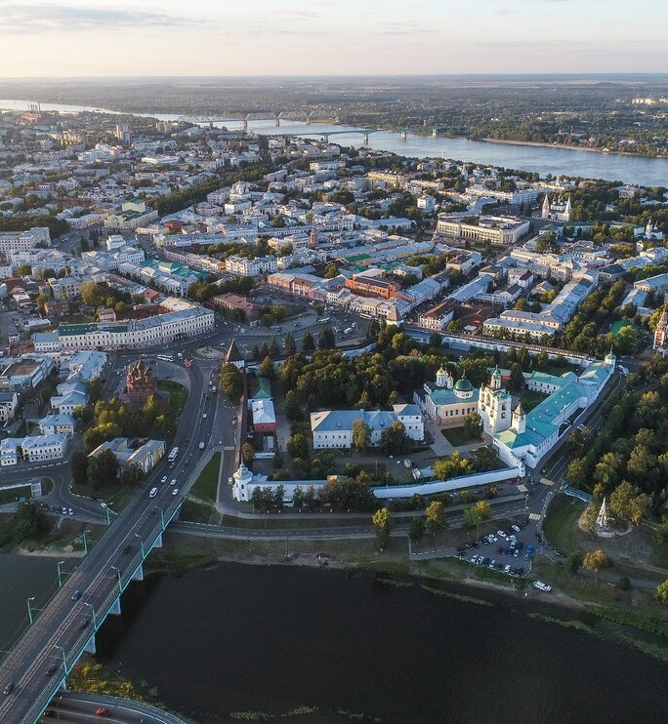
Современные коммуникационные технологии в музейном пространстве: SMM-практики музеев г. Ярославль
Седьмая международная научно-практическая конференция Владимирский тракт – дорога к новым технологиям в туризме
24-26 июня
Азерникова Ирина Павловна, к.и.н., доцент;
Войткова Карина Сергеевна, Магистрант
ФГБОУ ВО «Российский государственный гуманитарный университет»

Slide 2
Современные музеи – социокультурные пространства
В центре внимания – коммуникация с посетителями
Задача музеев:
Найти пути модернизации
Повысить ценность среди нынешних и будущих посетителей

Slide 3
___________Возможные площадки для SMM-практики музеев

Slide 4
_______________ 2,5 часа – среднестатистический пользователь проводит в социальных сетях

Slide 5
_________ 23 музея в Ярославле
Июнь 2021 – «музеи Ярославля» искали 19 733 раза
4 музея – только сайт
20 музеев – представлены в Facebook
19 музеев – представлены Вконтакте
10 музеев – представлены в Instagram
2 музея – используют YouTube

Slide 6
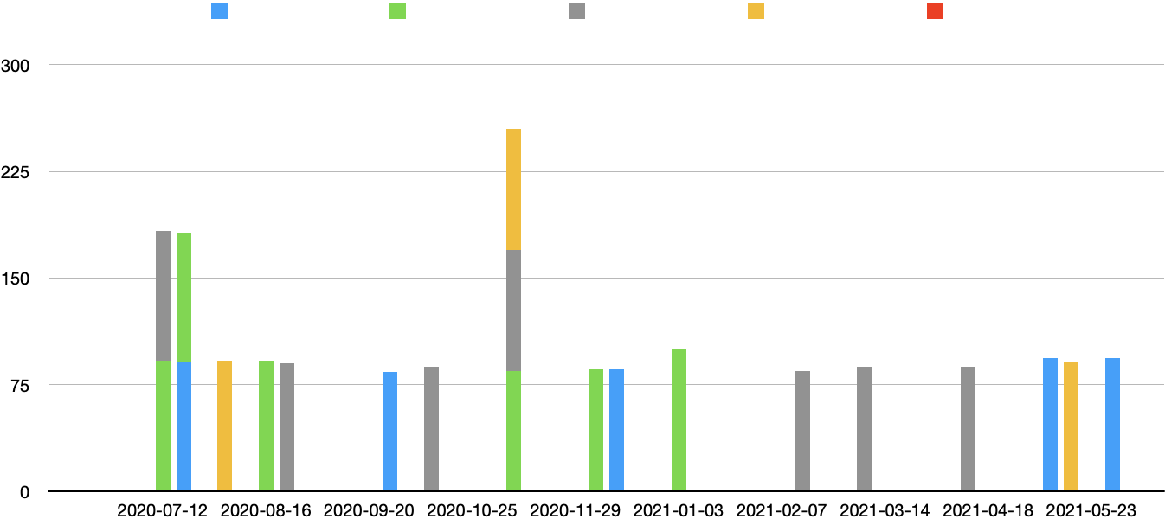
синий – Ярославский музей заповедник зеленый – Ярославский художественный музей серый – музей «Музыка и время» оранжевый – Музей истории города Ярославля красный – Музей-заповедник Н.А. Некрасова «Карабиха»

